Slide 1
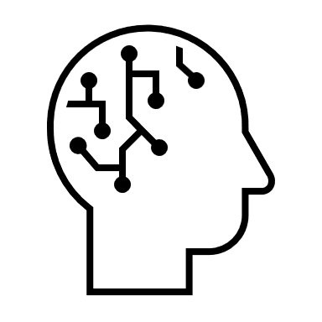
● 임베딩이란?
컴퓨터(딥러닝 모델)은 보통 다음과 같은 형태를 갖습니다.
모델 & 연산
입력값
숫자
출력값
숫자
자연어 처리에서의 문제는 입력값이 숫자가 아니라, 문자라는 점에 있습니다.이 때문에, 자연어 처리를 할 때에는 문장을 숫자나 백터 형태로 변환할 필요가 있습니다. 이 일련의 과정을 자연어 처리 분야에서는 임베딩(Embedding)이라고 합니다.

Slide 2
● 임베딩이란?
임베딩은 문장의 뜻을 내포하는 숫자를 가져야 합니다. 그렇기 때문에 임베딩된 숫자에는 문법, 단어 의미 등의 정보가 내포되어 있습니다. 따라서, 입베딩의 품질이 좋다면 단순한 모델로도 훌륭한 결과를 얻을 수 있습니다.

Slide 3
● 임베딩의 종류
문장 임베딩
문장 임베딩은 문장 전체를 벡터로 표현하는 방법입니다. 이 경우, 문장 전체의 흐름을 파악해 벡터로 변환하기 때문에 문맥적 의미를 표현할 수 있습니다. 이러한 이유로 단어 임베딩 보다 품질이 좋으며 상용 시스템에 많이 사용됩니다. 단, 임베딩 하기 위해 많은 데이터를 필요로 하며 비용이 많이 듭니다.
단어 임베딩
단어 임베딩은 개별 단어를 벡터로 표현하는 방법입니다. 단어의 경우 동음이의어에 대한 구분을 하지 않기 때문에 의미가 다르더라도 단어의 형태가 같다면 동일한 벡터값으로 표현되는 단점이 있습니다. 하지만, 학습 방법이 간단해서 실무에서도 많이 사용이 됩니다.

Slide 4
● 희소 표현과 분산 표현
희소 표현의 대표적인 예시로는 One-hot encoding이 있습니다. One-hot encoding은 [0,1,0,0,0] 같은 구조를 가지게 되는데, 이 구조는 많은 수의 자연어를 표현하기엔 차원이 기하급수적으로 커져서 메모리 낭비 등을 발생시키기 때문에 적합하지 않습니다.
이러한 단점을 해소하고자 분산 표현이라는 방법을 자연어 처리에서는 주로 사용합니다.

Slide 5
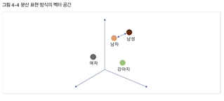
● 희소 표현과 분산 표현
분산 표현
분산 표현은 다차원의 공간 속에 존재하는 단어의 위치를 좌표로 표시하는 방법입니다.
예 : 여자, 남자, 남성, 강아지를 분산 표현으로 표현

Slide 6
● 희소 표현과 분산 표현
분산 표현 장점
임베딩 벡터의 차원을 데이터 손실을 최소화 하면서 압축
주변의 단어 간의 관계 등 많은 정보가 내포되어 있어 일반화 능력이 뛰어남.

Slide 7
● 희소 표현과 분산 표현
분산 표현 장점
임베딩 벡터의 차원을 데이터 손실을 최소화 하면서 압축
주변의 단어 간의 관계 등 많은 정보가 내포되어 있어 일반화 능력이 뛰어남.

Slide 8
● Word2Vec
Word2Vec은 2013년 구글에서 발표했으며 가장 많이 사용하고 있는 단어 임베딩 모델 중 하나입니다.
세부 방법론으로는 CBOW, skip-gram 두 가지 방법이 존재합니다.
CBOW
CBOW는 Context Word라고 표현되는 주변 단어들을 이용해 타깃 단어를 예측하는 신경망 모형입니다.
신경망의 입력을 주변 단어들로 구성하고 출력을 타깃 단어로 설정해 학습된 가중치 데이터를 임베딩 벡터로 활용합니다.

Slide 9
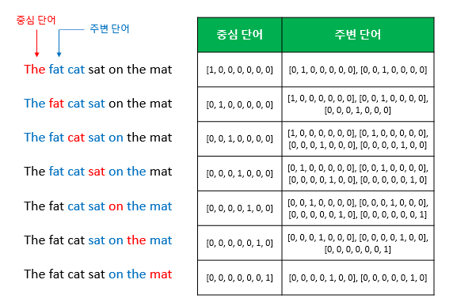
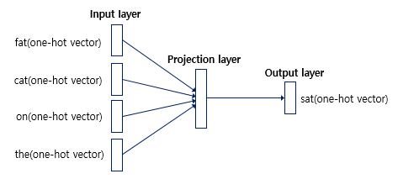
● Word2Vec
CBOW

Slide 10
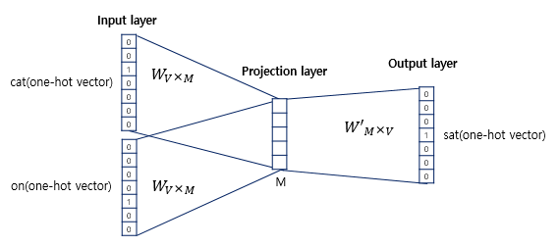
● Word2Vec
CBOW

Slide 11
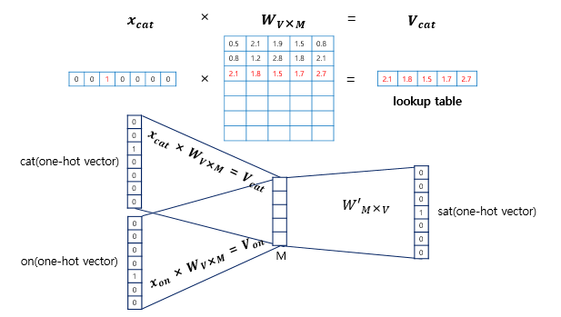
● Word2Vec
CBOW

Slide 12
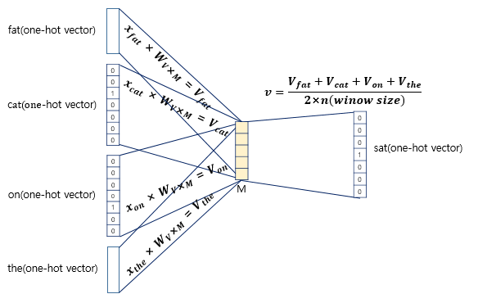
● Word2Vec
CBOW

Slide 13
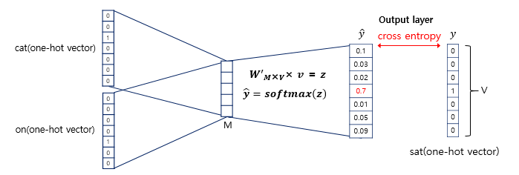
● Word2Vec
CBOW

Slide 14
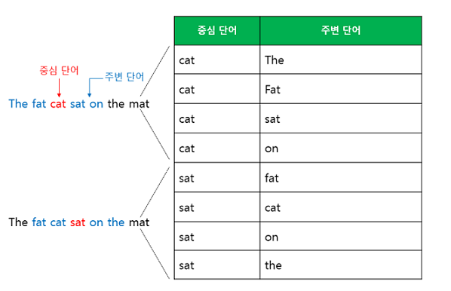
● Word2Vec
Skip-gram

